Slide 1
Анализ работы МО ПТЦ- 2023 ТМКОУ «Диксонская СШ»

Slide 2
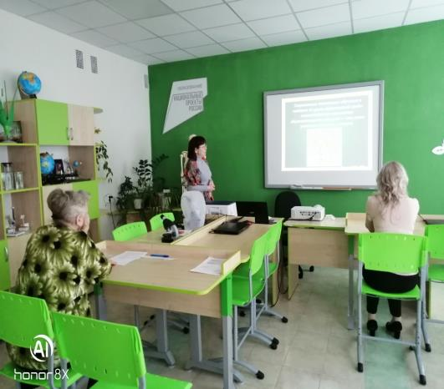
Цель МО ПТЦ
Повышение качества преподавания через применение различных методов развития функциональной грамотности школьников на уроках ПТЦ и во внеурочной деятельности.

Slide 3
Направления работы МО ПТЦ
1.Повышение учебной мотивации и качества обучения с целью формирования функциональной грамотности.
2.Работа по привлечению детей в интеллектуально-творческую деятельность по предметам политехнического цикла. 3.Профессиональный рост и самообразование учителей.

Slide 4
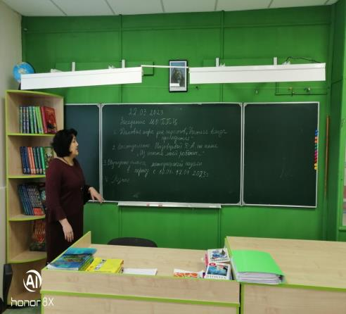
Выступления на МО
23.03. 2023 г-Амерханова А.И провела деловую игру для педагогов на тему «Учиться всегда пригодится»

Slide 5
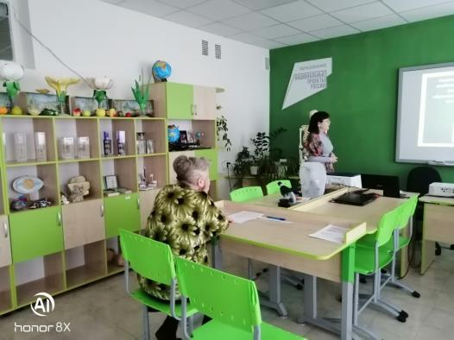
Выступления на МО
23.03. 2023 г- Низовцева Д.А выступила с докладом на тему
« Анализ работы учителя математики за 2019-23 годы»

Slide 6
План недели МО ПТЦ
Посвященная году Учителя и Наставника, а также Дню Космонавтики,
неделя МО ПТЦ проходила с 10.04-17.04.2023года.
Дата | Наименование мероприятия. | Место проведения. | Время. | Ответственный педагог.
10.04 ( понедельник) | Открытие недели на общешкольной линейке. | Актовый зал. | После первого урока. | Все учителя МО ПТЦ.
10.04 ( понедельник) | Знакомство с тематической информацией на общешкольном стенде | Рекреация на 2 этаже. | В течение недели. | Все учителя МО ПТЦ.
10.04 ( понедельник) | Мастер- класс «Аппликация из ткани» в 6-8 классах. | Кабинет технологии. | 5 урок | Кулик А.Н.
10.04 ( понедельник) | Информационный классный час для учащихся 9-11 классов, посвященный Году Учителя и Наставника «Вы свет, что на Земле не гаснет никогда» | Кабинет биологии. | После 7-го урока. | Амерханова А.И
11.04 (Вторник) | Открытый урок по математике в 8 классе | Кабинет математики. | 1-2 урок | Низовцева Д.А.
11.04 (Вторник) | Лекторий и викторина на тему «Научный подвиг Курчатова» для учащихся 5-11 классов | Кабинет физики. | После 7 урока | Городечная О.М
12.04. (среда) | Познавательная игра для учащихся 1-4 классов, посвященная Дню Космонавтики. | Кабинет биологии. | После 7-го урока | Амерханова А. И
13.04. (четверг) | Квест- игра «Космос» для учащихся 5-7 классов | Кабинет биологии | После 7 урока | Амерханова А. И
14.04. (пятница) | Квест-игра «Космическое путешествие» по станциям учащихся 8-11 классов | Кабинеты математики, физики, биологии и технологии. | После 7 урока | Все педагоги МО ПТЦ
17.04. | Подведение итогов недели, награждение за участие. | Актовый зал. | После первого урока. | Все учителя МО ПТЦ.

Slide 7
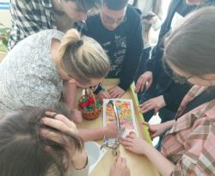
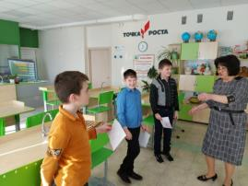
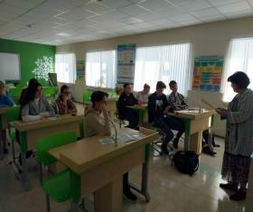
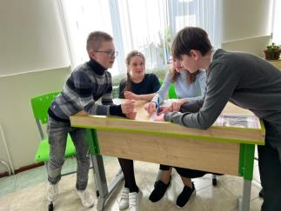
Проведение недели МО ПТЦ
Квест- игра ко Дню Космонавтики
Интеллектуально- познавательная игра « Путь к Звездам»

Slide 8
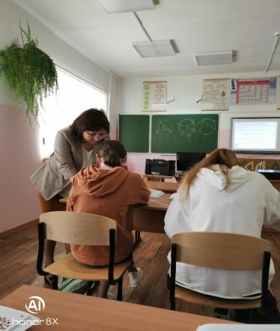
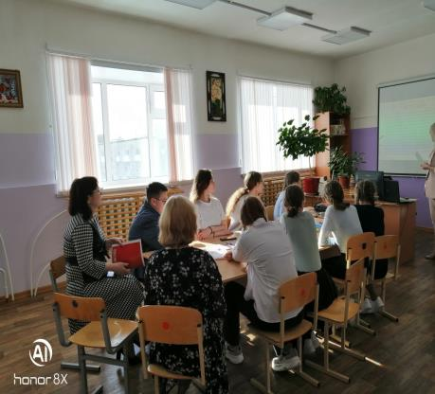
Проведение недели МО ПТЦ
Открытый урок по математике
Мастер –класс по технологии

Slide 9
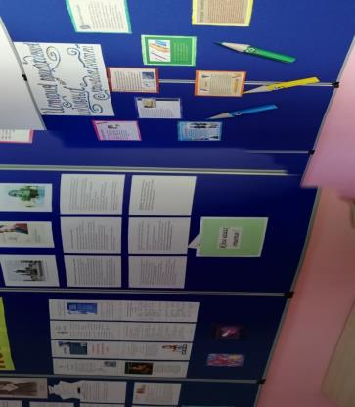
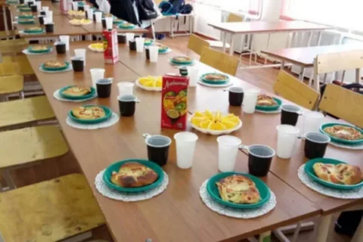
Проведение недели МО ПТЦ
Информационный стенд
Приятное чаепитие

Slide 10
Привлечение детей в интеллектуально-творческую деятельность по предметам ПТЦ.
Проекты, конкурсы, исследовательские работы.
Олимпиады, интеллектуально- познавательные игры.
Международный проект
«Познание и Творчество»
«Инфоурок» и тому подобные проекты.
Олимпиады по предметам ПТЦ
Неделя предметов ПТЦ
НПК «Золотое Перо»
Учителя МО ПТЦ создают благоприятные условия для привлечения учащихся к участию в мероприятиях, способствующие формированию их интеллекта и творчества.

Slide 11
Дипломы учащихся .
МАН «Интеллект будущего» Амерханова А.И
«Креативность. Интеллект. Талант»
«Будущий Гений» по биологии» 5 лауреатов.
НПК «Золотое Перо»
Исследование биоэлектрической активности коры головного мозга», « Решение задач ЕГЭ нестандартными способами»
Огородник А. учащийся 11 класса. Диплом в школьном этапе и сертификат участника в муниципальном этапе. Низовцев А учащийся 10 кл – Диплом в школьном этапе.
МАН «Интеллект будущего» Низовцева Д.А
Креативность. Интеллект. Талант. « Планета математики»
Дипломы :1 лауреат, 2 призёра, 1 участник.
Всероссийская олимпиада школьников. Муниципальный тур- Фадеев М – победитель по биологии.

Slide 12
Профессиональный рост и самообразование учителей.
Прохождение курсов ПК.
Курсы по медицинской подготовке- всеми учителями пройдены.
Кусы по предметам по ФГОС ООО и СОО –всеми учителями пройдены . Курсы от КИПК для руководителей ППЭ, организаторов, членов ГЭК- всеми пройдены. Курсы по Охране труда- в процессе прохождения.
Участие в конкурсах профессионального мастерства
Амерханова А.И Диплом ВОЦ ЗС «РОС ОБР» за лучшие методические разработки по « Точке Роста»
Низовцева Д.А диплом в Международном конкурсе по экономике «Основы финансовой грамотности», 2 место, 2021г
Социальный опыт
Все педагоги участвовали в акциях « Диктант Победы», «Бессмертный Полк», митинге,« ЕГЭ по русскому языку для родителей»,
Участвовали в спортивном мероприятии « Веселые старты» между учителями и учениками.
Кулик А.Н – грамоты и благодарственные письма от УО ТДНМР и От Главы г.п Диксон
Городечная О.М грамоты и благодарственные письма от УО ТДНМР и От Главы г.п Диксон.
ИОМЫ троих педагогов составлены и отправлены на сайт Красноярского ИПК.( ИОМ Низовцевой Д.А запланирована будущий у.г)

Slide 13
Вывод по работе МО ПТЦ-2023.
Работу МО ПТЦ в 2022-23 учебном году считать удовлетворительной.
Все поставленные задачи были выполнены.
В следующем учебном году продолжить работать над темой « Развитие функциональной грамотности на уроках Политехнического цикла».

Slide 14
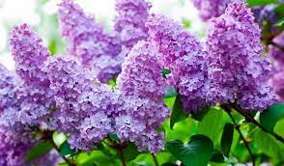
Спасибо за внимание!

